Slide 1

Meu App
Cleís Aurora

Slide 2

Combinação de Cores
https://www.canva.com/colors/color-palettes/

Slide 3
Wireframe
Wireframes são esboços simples de telas de produtos digitais, como sites e aplicativos. O intuito é estruturar e validar ideias, por isso os wireframes não contam com detalhes como cores, fontes, ícones e imagens.
Auxiliar o UX Designer na diagramação e aplicação da identidade visual;
Alinhar a expectativa do cliente quanto ao que o usuário quer e ao projeto criado.

Slide 4
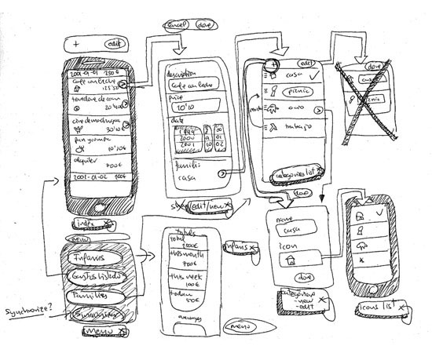
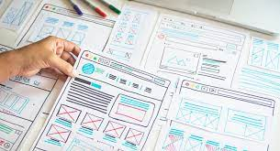
Wireframe

Slide 5
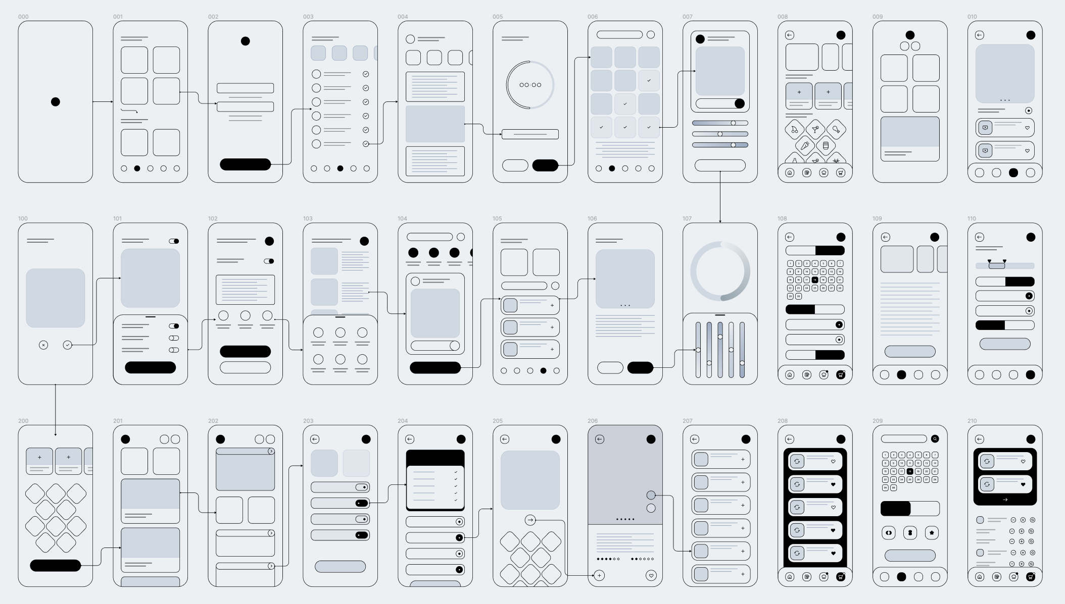

Slide 6
Protótipo de alta fidelidade
Um protótipo de alta fidelidade deve se aproximar ao máximo dos aspectos visuais e funcionais do produto final, incluindo o conteúdo, fluxo de navegação e interações. São muito utilizados para testes e validação com usuários, ou para vender uma ideia, pois ver o produto “funcionando” costuma gerar fascinação.
Características de um protótipo de alta fidelidade:
Foco em aspectos visuais e funcionais da interface.
Permite navegação e interação similares à versão final do produto.
São desenvolvidos com o auxílio de softwares para criação de interfaces, como o Sketch, Figma ou Adobe XD.

Slide 7
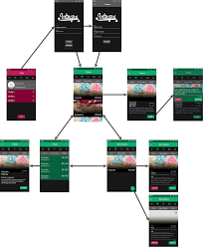
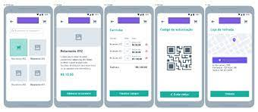

Slide 8

MarvellApp
Figma
Xd
PhotoShop
Canva

Slide 9

Meu app vai fazer o que???

Slide 10
API
Ana Alice

Slide 11
O que é API?
API é um conjunto de rotinas e padrões de programação para acesso a um aplicativo de software ou plataforma baseado na Web. A sigla API refere-se ao termo em inglês "Application Programming Interface" que significa em tradução para o português "Interface de Programação de Aplicativos"

Slide 12
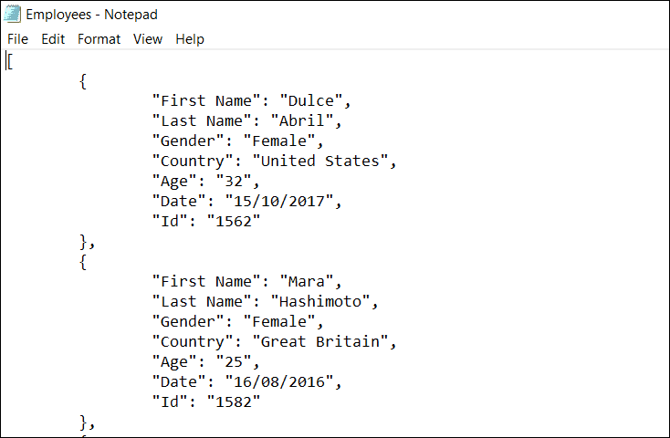
JSON
Em computação, JSON, um acrônimo de JavaScript Object Notation, é um formato compacto, de padrão aberto independente, de troca de dados simples e rápida entre sistemas, especificado por Douglas Crockford em 2000, que utiliza texto legível a humanos, no formato atributo-valor.

Slide 13
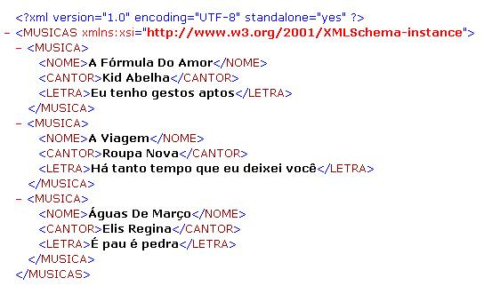
XML
XML (Extensible Markup Language) é uma recomendação da W3C para gerar linguagens de marcação para necessidades especiais

Slide 14
https://developer.marvel.com/documentation/getting_started - Marvel
https://api.nasa.gov/ - Nasa
https://thesimpsonsquoteapi.glitch.me/ - Simpsons
https://rickandmortyapi.com/ - Rickye and Morty
https://advisor.climatempo.com.br/ - Clima
https://pokeapi.co/ - Pokemon
Exemplos de API

Slide 15
https://developer.mozilla.org/pt-BR/docs/Web/HTTP/Status

Slide 16
https://developer.mozilla.org/pt-BR/docs/Web/HTTP/Methods

Slide 17
Dúvidas??

Slide 18
Desafio
Crie o Wire frame do seu próprio app, já pensando na API a ser usada

Slide 19

Obrigada!!!!

